Slide 1
FHIR Encounter 就醫資訊

Slide 2
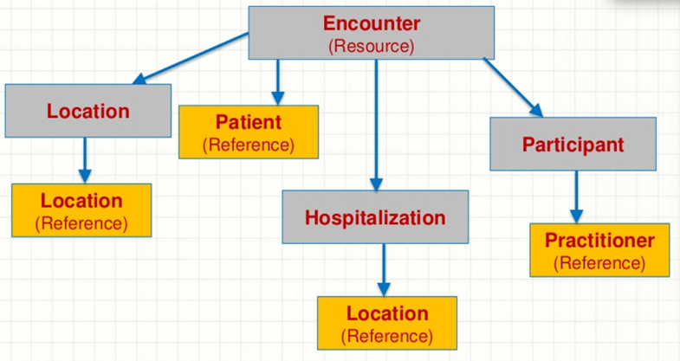
Encounter 就醫資訊
描述就醫過程之人、事、時、地、物
參考: https://www.slideshare.net/VictorChai1/fhir-your-applications

Slide 3
Encounter 可應用之情境與場域
ambulatory, emergency, home health, inpatient and virtual encounters...
可用於各式健康醫療應用情境
建議現行系統產生FHIR 標準之 patient and encounter 資訊
以利該次就醫產生的臨醫資料參考引用

Slide 4
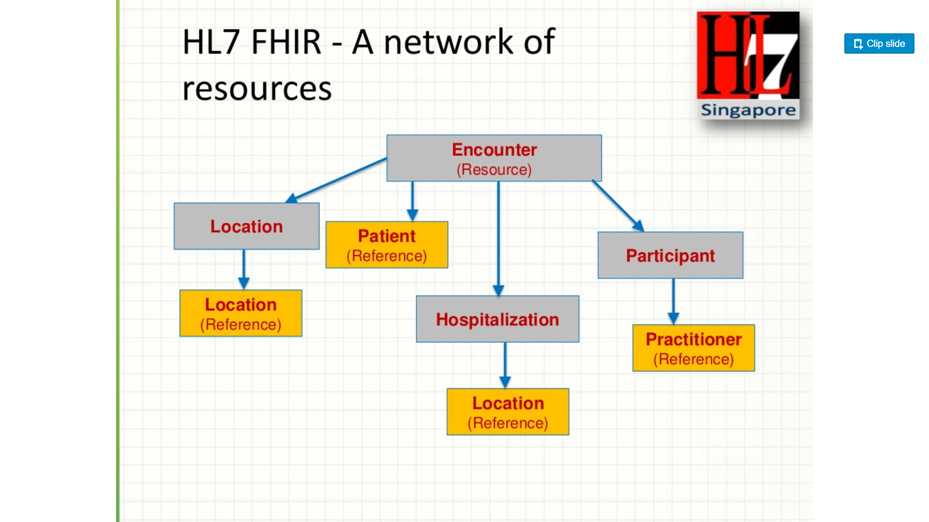

Slide 5
描述就醫過程之人、事、時、地、物

Slide 6
Encounter 就醫資訊
描述就醫過程之人、事、時、地、物
可利用 Encounter 紀錄就醫相關資訊
可做為此次就醫產生所有病歷之參考
以利病歷資料之查詢調閱，如查詢此次就醫之
資訊醫療資訊化作業流程

